Slide 1
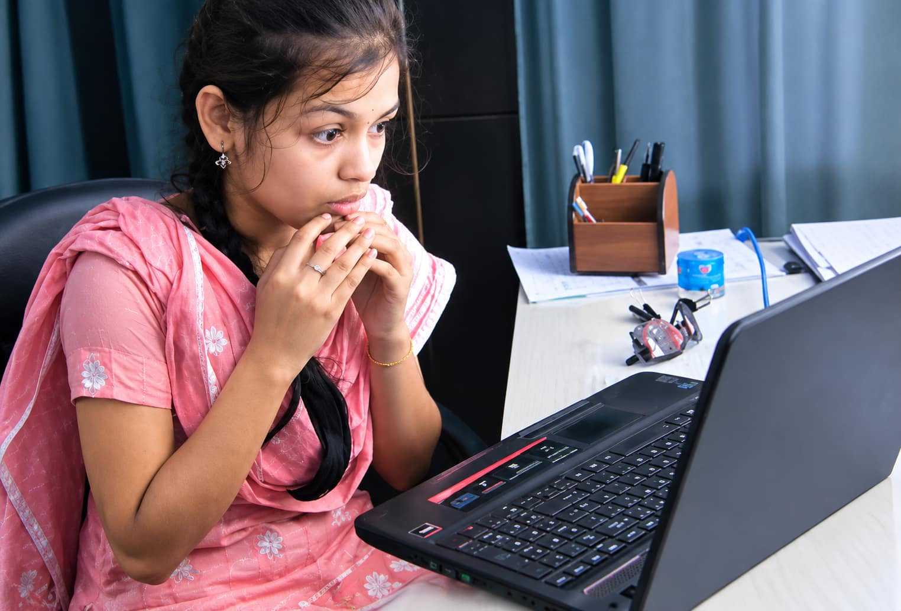

স্বাগতম

Slide 2
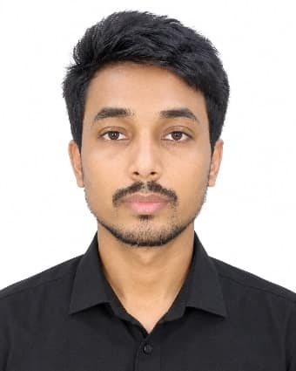
পরিচিতি
নামঃ মেহেদী হাসান
পদবিঃ সহকারী শিক্ষক
প্রতিষ্ঠানঃ ড. খলিলুর রহমান বালিকা উচ্চ বিদ্যালয়।
উপজেলাঃচাটখিল
জেলাঃ নোয়াখালী
মোবাইল নম্বরঃ০১৯৭০৯৮১৮২২
ইমেইলঃmhrayhan704@gmail.com

Slide 3
বিষয়ঃ তথ্য ও যোগাযোগ প্রযুক্তি
শ্রেনিঃ ষ্টম
অধ্যায়ঃ তৃতীয়
পরিচ্ছেদঃ তথ্য ও যোগাযোগ প্রযুক্তির নৈতিক ব্যবহার
পাঠঃ 15-
সময়ঃ ৪৫ মিনিট

Slide 4
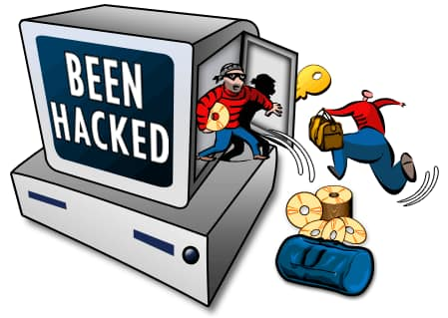
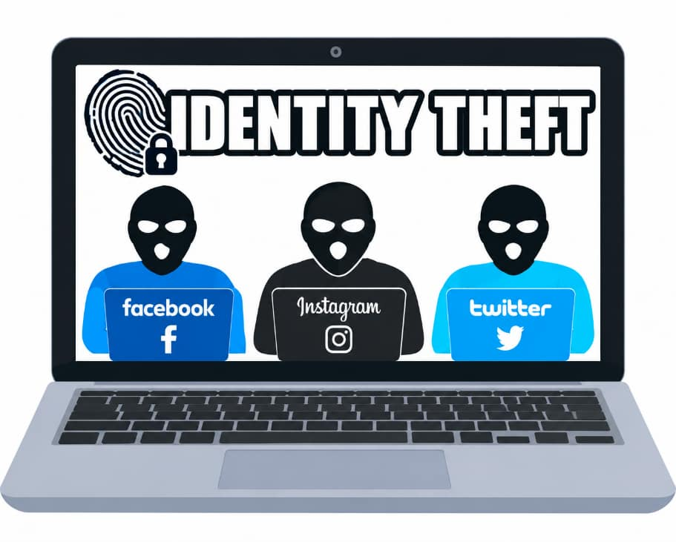
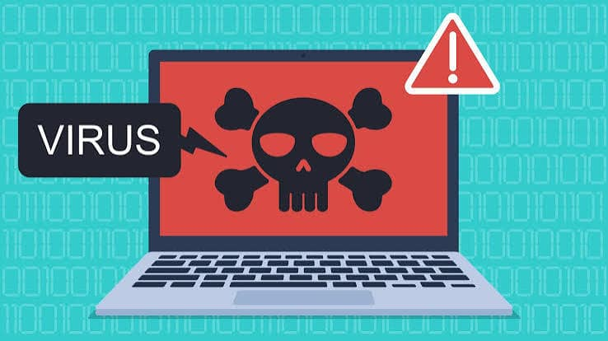
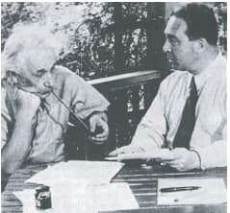
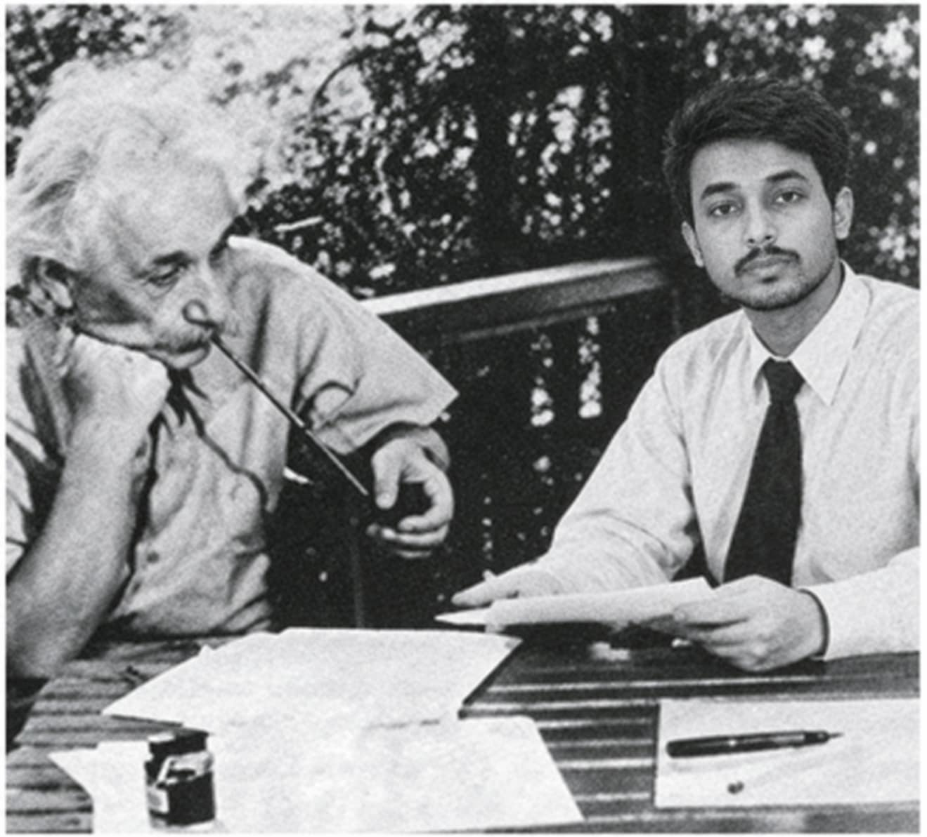
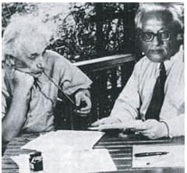
তথ্য ও যোগাযোগ প্রযুক্তির নিরাপদ ও নৈতিক ব্যবহার

Slide 5
এ পাঠ শেষে আমরা-
  তথ্য ও যোগাযোগ প্রযুক্তি ব্যবহারে নৈতিকতার গুরুত্ব ব্যাখ্যা করতে পারব;
  দুর্নীতি নিরসনে তথ্য ও যোগা/যোগ প্রযুক্তির ব্যাখ্যা করতে পারব;
  পাসওয়ার্ড দিয়ে ডুকুমেন্ট রক্ষা করার পদ্ধতি প্রয়োগ করতে পারব;

Slide 6

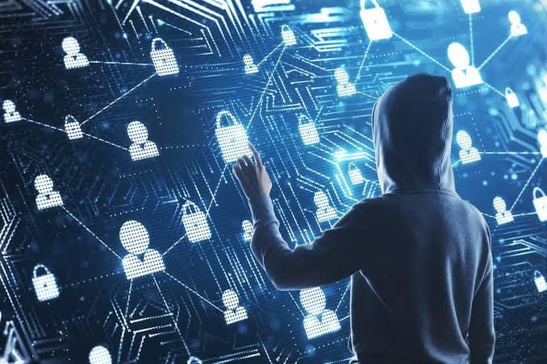
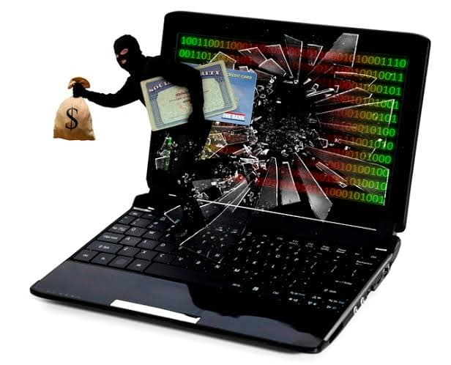



পাঠ ১৫
নিরাপত্তাবিষয়ক ধারণা ও ফায়ারওয়াল
নেটওয়ার্ক ঝুঁকি
ফায়ারওয়াল (Firewall)
হ্যাকিং (Hacking)
নেটওয়ার্কের মাধ্যমে সবাই যুক্ত থাকায় অনাকাঙ্ক্ষিত প্রবেশের ঝুঁকি তৈরি হয়।
অননুমোদিত প্রবেশ রোখে নেটওয়ার্ক সুরক্ষার অদৃশ্য ডিজিটাল দেয়াল।
নিরাপত্তার দেয়াল ভেঙে অন্যের সিস্টেমে বেআইনি অনুপ্রবেশ ও তথ্য ক্ষতি।
তথ্য ও যোগাযোগ প্রযুক্তি — ৮ম শ্রেণি
অধ্যায় ৩ | পৃষ্ঠা ৩৮

Slide 7

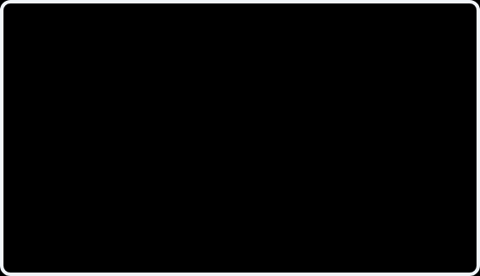
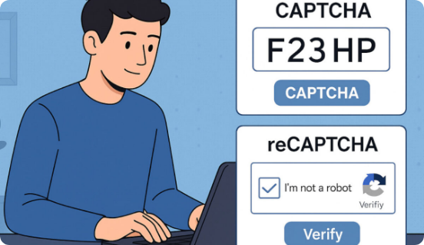
নিরাপত্তা কৌশল
পাসওয়ার্ড সুরক্ষা ও ক্যাপচা (Captcha)
পাসওয়াড নিরাপত্তা
সহজে অনুমান করা না যায় এমন গোপন পাসওয়ার্ড দিয়ে ডাটা সুরক্ষিত রাখা হয়।
রোবট বনাম মানুষ
বিশেষ রোবট স্বয়ংক্রিয়ভাবে সম্ভাব্য সব পাসওয়ার্ড চেষ্টা করে হ্যাক করতে চায়।
ক্যাপচা (Captcha) পদ্ধতি
বিশেষ বিকৃত অক্ষর বা ছবি যা কেবল মানুষ বুঝতে পারে, রোবট পারে না।
তথ্য ও যোগাযোগ প্রযুক্তি — ৮ম শ্রেণি
অধ্যায় ৩ | পৃষ্ঠা ৩৮

Slide 8

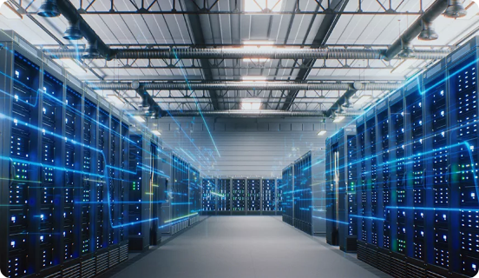
তথ্য নির্ভরতা
ডাটা সেন্টার ও ইন্টারনেটের তথ্যের সত্যতা
ডাটা সেন্টার (Data Center)
বিশ্বের সুবিশাল তথ্যভাণ্ডার। প্রাকৃতিক দুর্যোগ ও সাইবার আক্রমণ থেকে এগুলো সুরক্ষিত রাখা হয়।
ইন্টারনেটের ভুল তথ্য
ইন্টারনেটের সব তথ্য সঠিক নয়। ছবি বিকৃতি বা অসত্য তথ্য বিভ্রান্তি ছড়ায়; যাচাই করে ব্যবহার প্রয়োজন।
তথ্য ও যোগাযোগ প্রযুক্তি — ৮ম শ্রেণি
অধ্যায় ৩ | পৃষ্ঠা ৩৯

Slide 9

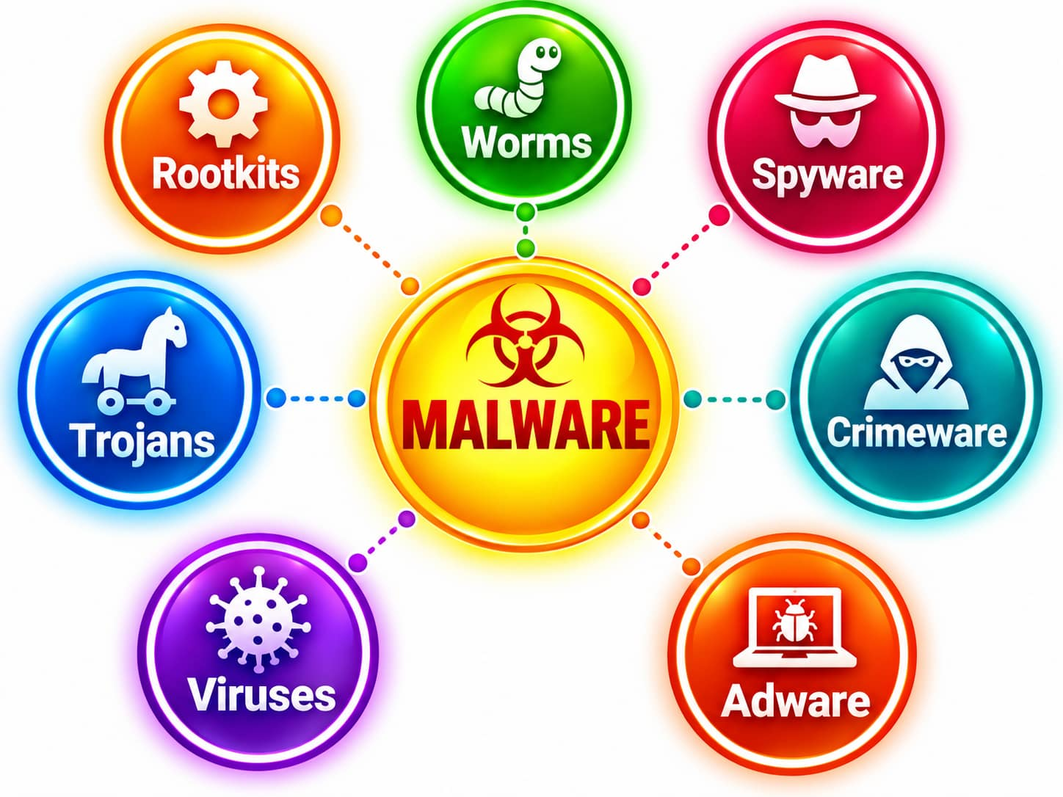
পাঠ ১৬
ক্ষতিকারক সফটওয়্যার বা ম্যালওয়ার (Malware)
সিস্টেম ও অ্যাপ্লিকেশন
Malicious Software
স্বাভাবিক সফটওয়্যার
ম্যালওয়্যার (Malware)
অপারেটিং সিস্টেম, অফিস প্যাকেজ ও ব্রাউজার যা হার্ডওয়্যার পরিচালনা ও নির্দিষ্ট কাজ করে।
ক্ষতিকর প্রোগ্রামিং কোড যা সিস্টেমের কাজে বিঘ্ন ঘটায়, তথ্য চুরি করে ও কার্যক্ষমতা নষ্ট করে।
তথ্য ও যোগাযোগ প্রযুক্তি — ৮ম শ্রেণি
অধ্যায় ৩ | পৃষ্ঠা ৪০

Slide 10

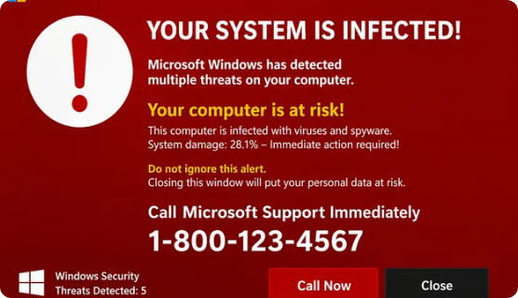
ম্যালওয়্যারের শ্রেণিবিভাগ
প্রধান ৩ ধরনের ম্যালওয়্যার ও কার্যপদ্ধতি
কম্পিউটার ভাইরাস (Virus)
কার্যকরী ফাইলের (Executable file) সাথে যুক্ত হয়। চালানোর পর অন্যান্য ফাইলে ছড়ায়।
কম্পিউটার ওয়ার্ম (Worm)
ব্যবহারকারীর হস্তক্ষেপ ছাড়াই নিজে নিজেই নেটওয়ার্ক থেকে অন্য কম্পিউটারে ছড়িয়ে পড়ে।
ট্রোজান হার্স (Trojan Horse)
ভালো সফটওয়্যারের ছদ্মাবরণে লুকিয়ে থেকে চালু হবার পর ফাইল ধ্বংস বা ক্ষতি করে।
তথ্য ও যোগাযোগ প্রযুক্তি — ৮ম শ্রেণি
অধ্যায় ৩ | পৃষ্ঠা ৪১

Slide 11
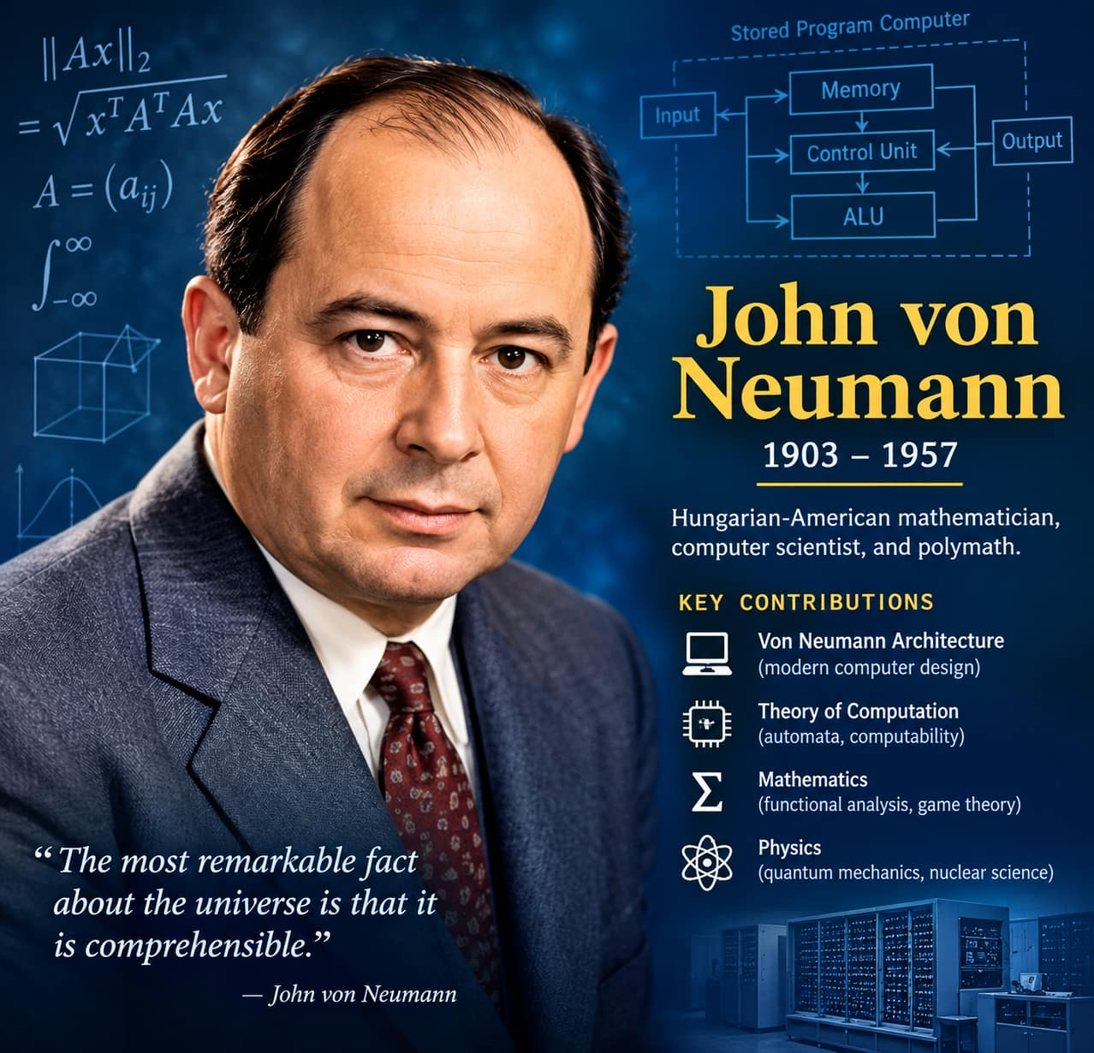
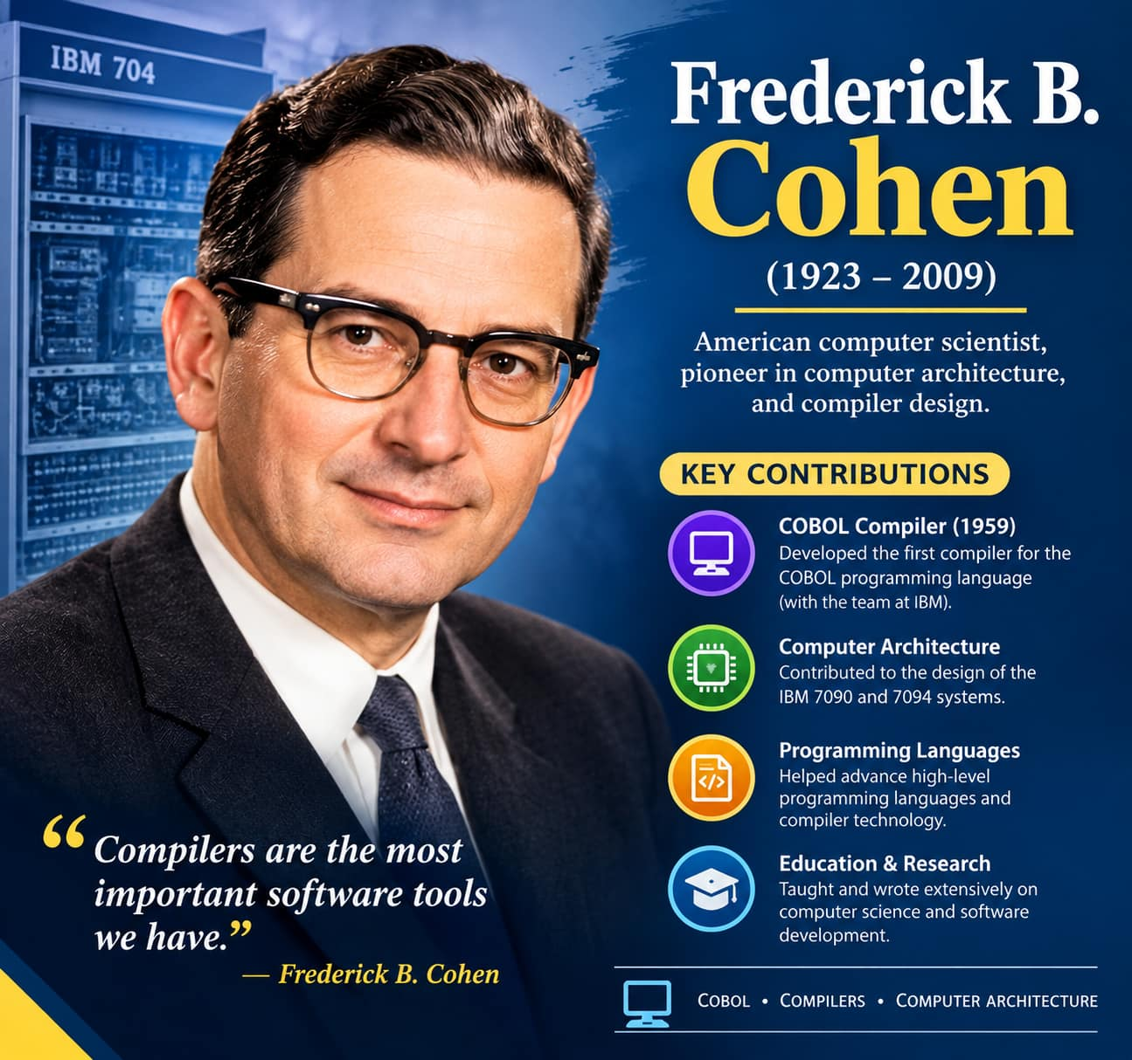
পাঠ ১৭
কম্পিউটার ভাইরাসের ইতিহাস ও ধারণা
নামকরণ
১৯৪৯ সাল
ফ্রেডরিক বি কোহেন
জন ভন নিউম্যান
প্রথম এই ধরণের পুনরুৎপাদনশীল প্রোগ্রামকে 'ভাইরাস' নাম দেন।
প্রথম স্ব-পুনরুৎপাদিত প্রোগ্রামের তাত্ত্বিক ধারণা প্রকাশ করেন।
তথ্য ও যোগাযোগ প্রযুক্তি — ৮ম শ্রেণি
অধ্যায় ৩ | পৃষ্ঠা ৪২

Slide 12
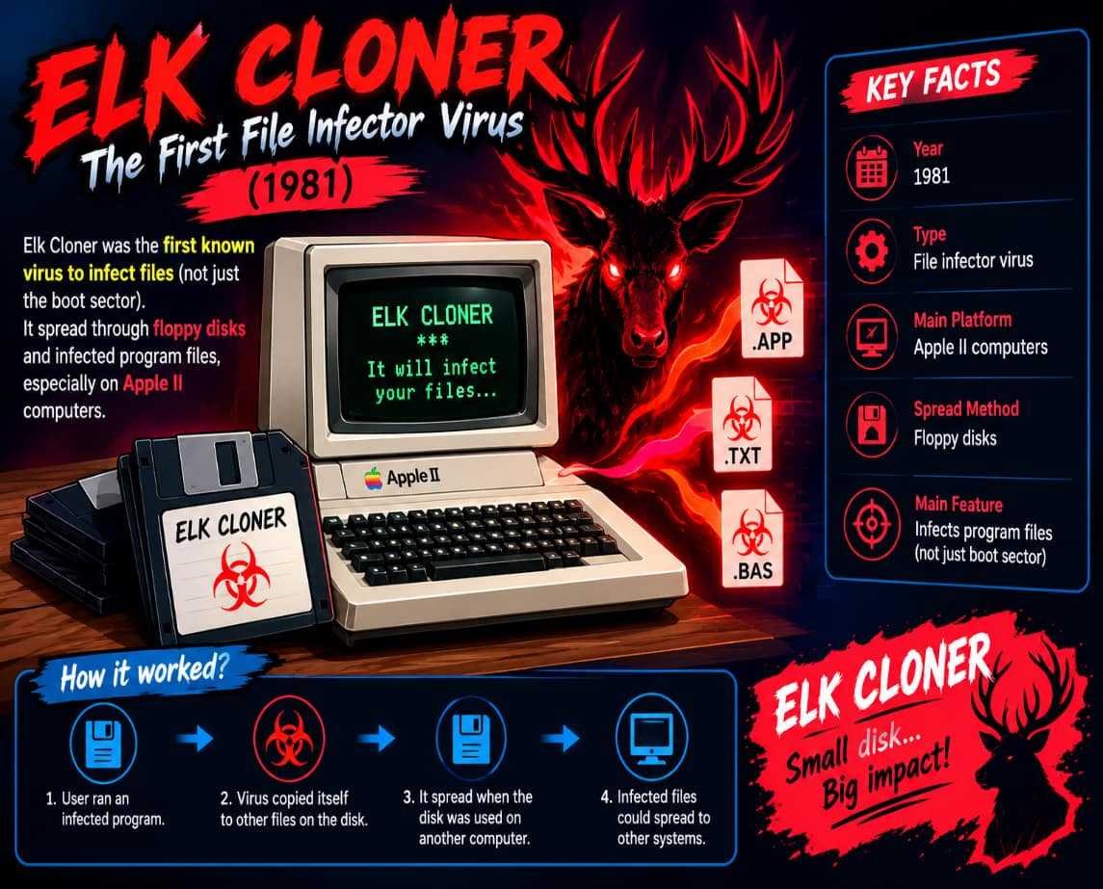
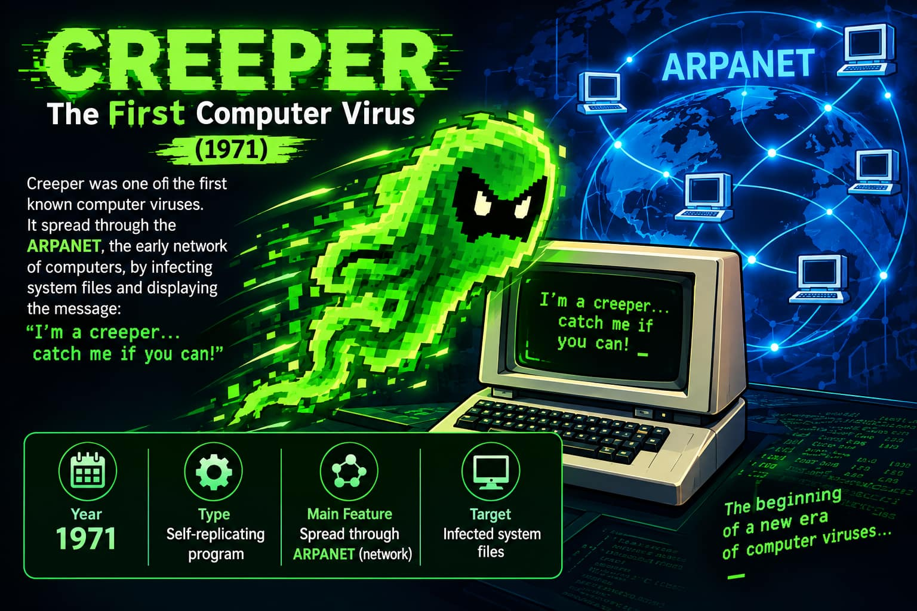
১৯৭০ ও ১৯৮২
ক্রিপার ও এলক ক্লোনার
আরপানেটে ক্রিপার এবং ফ্লপি ডিস্কের মাধ্যমে এলক ক্লোনার ছড়ায়।

Slide 13
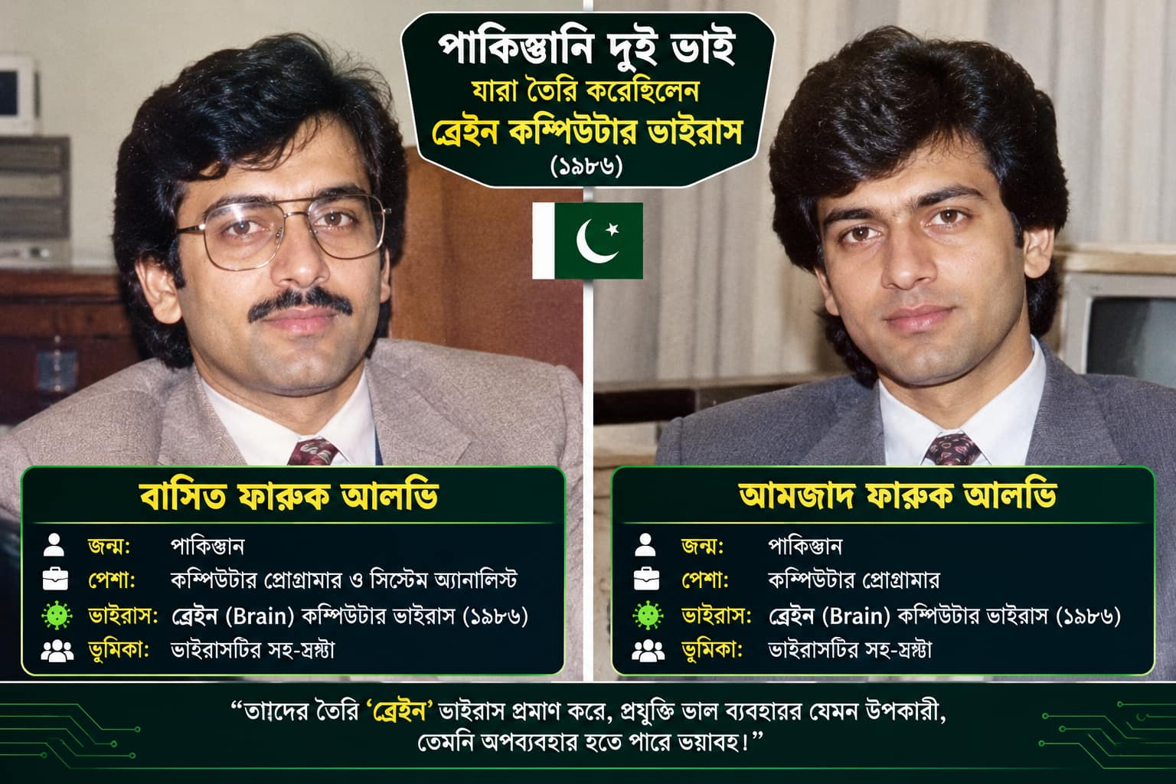
১৯৮৬ সাল
ব্রেইন (Brain) ভাইরাস
পাকিস্তানি দুই ভাই এটি তৈরি করেন; ভাইরাসের প্রথম ক্ষতিকর রূপ।

Slide 14

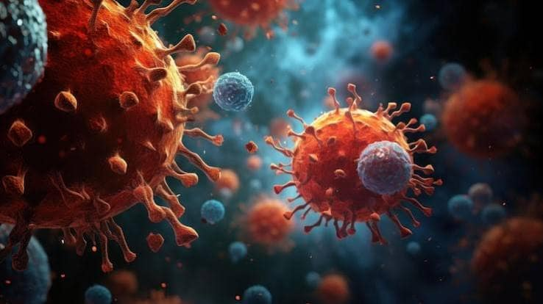
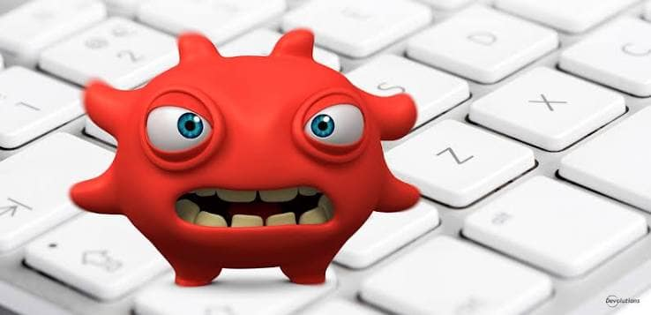
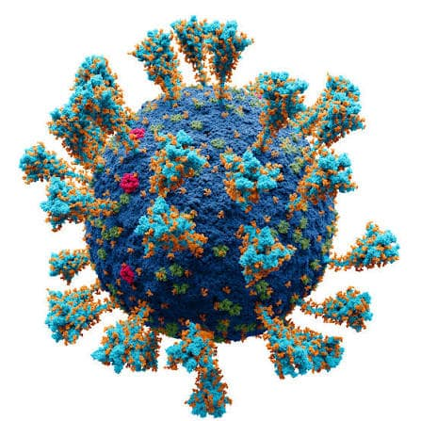
ভাইরাস প্রতিরোধ
ভাইরাসের ধরন ও অ্যান্টিভাইরাস সফটওয়্যার
অ্যান্টি-ভাইরাস বা অ্যান্টি-ম্যালওয়্যার
অনিবাসী ভাইরাস (Non-resident Virus)
অন্য ফাইলকে সংক্রমিত করে মূল প্রোগ্রামের কাছে নিয়ন্ত্রণ দিয়ে নিষ্ক্রিয় হয়।
নির্দিষ্ট প্যাটার্ন বা আচরণের উপর ভিত্তি করে মেমোরি ও ফাইল স্ক্যান করে ভাইরাস সনাক্ত ও ধ্বংস করে।
জনপ্রিয় অ্যান্টিভাইরাসসমূহ:
নিবাসী ভাইরাস (Resident Virus)
নর্টন (Norton)
অ্যাভাস্ট (Avast)
ক্যাসপারেস্কি (Kaspersky)
মেমোরিতে স্থায়ীভাবে বসে থাকে এবং নতুন চালুকৃত প্রোগ্রামকে সংক্রমিত করে।
মাইক্রোসফট ডিফেন্ডার
তথ্য ও যোগাযোগ প্রযুক্তি — ৮ম শ্রেণি
অধ্যায় ৩ | পৃষ্ঠা ৪৩

Slide 15
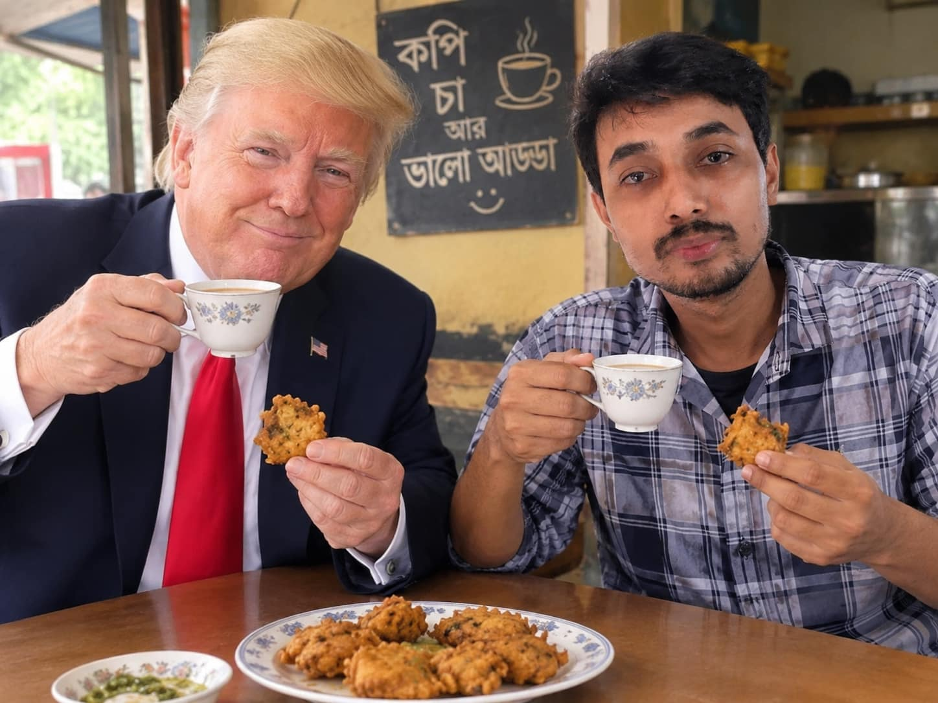
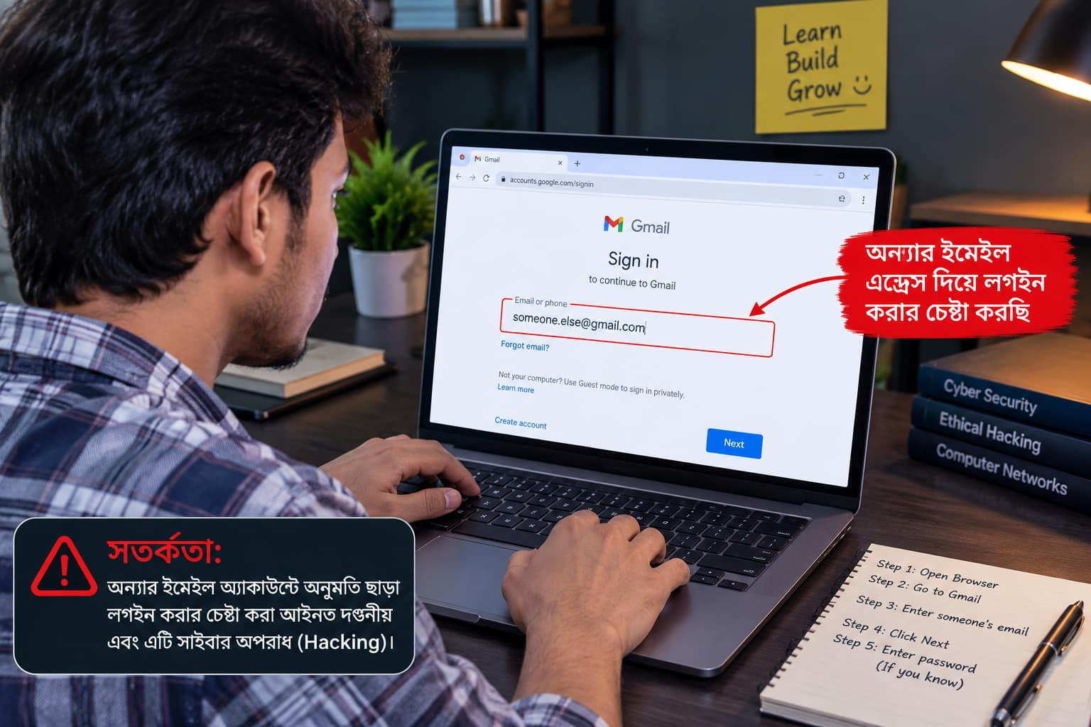
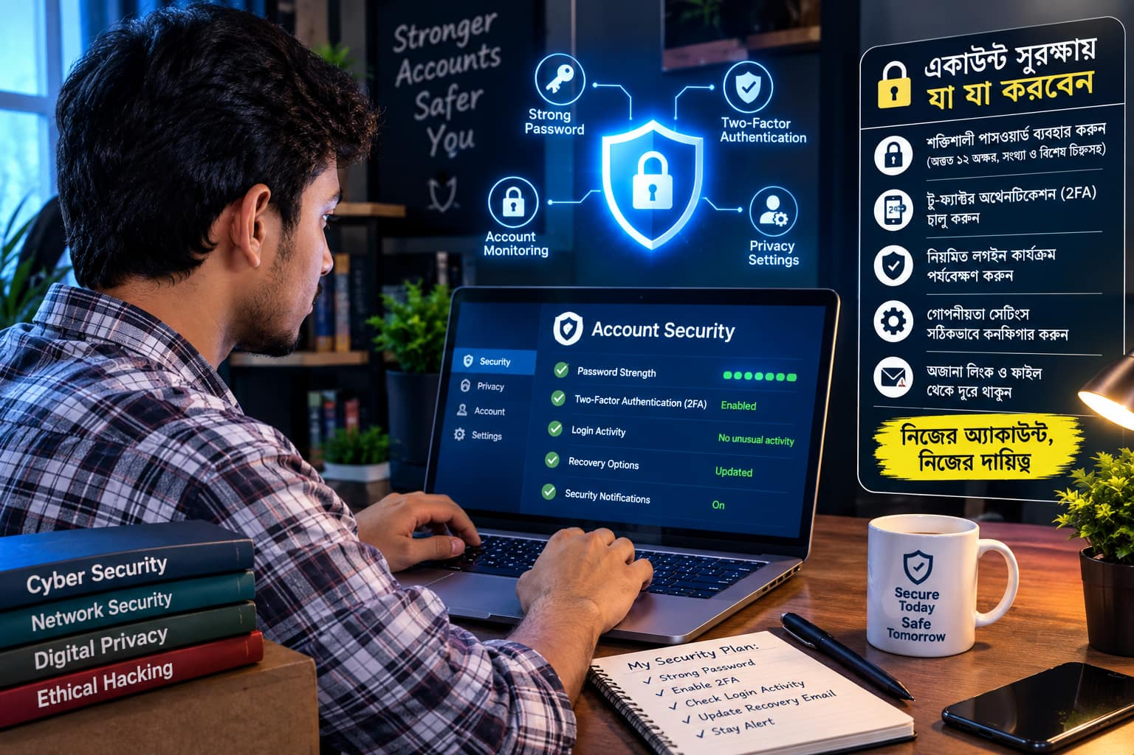


পাঠ ১৮
অনলাইন পরিচয় ও তার নিরাপত্তা
অনলাইন পরিচয়
বিশ্বাসযোগ্য পরিচয়
অ্যাাকাউন্ট সুরক্ষা
তথ্য ও যোগাযোগ প্রযুক্তি — ৮ম শ্রেণি
অধ্যায় ৩ | পৃষ্ঠা ৪৪

Slide 16
আইন ও নৈতিকতা
কম্পিউটার হ্যাকিং ও আইনি শাস্তি
তথ্য ও যোগাযোগ প্রযুক্তি — ৮ম শ্রেণি
অধ্যায় ৩ | পৃষ্ঠা ৪৬

Slide 17
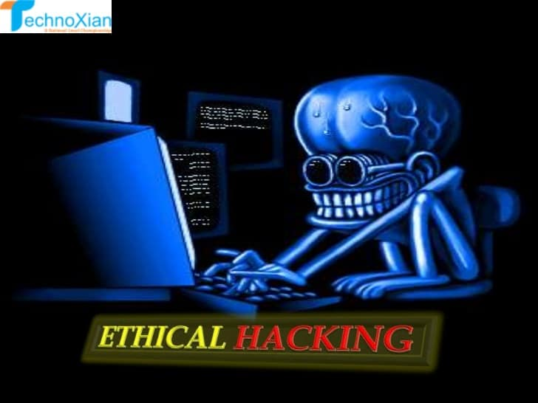
হ্যাকার কত প্রকার ও কী কী?
হ্যাকার তিন প্রকার
১. সাদা টুপি হ্যাকার (White Hat Hacker)
এরা কম্পিউটার তথা সাইবার ওয়ার্ল্ডে প্রবেশ করে কখনো অপরের ক্ষতি করেনা ।এদেরকে এথিক্যাল হ্যাকার বলা হয় ।

Slide 18
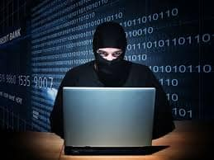
২. কালো টুপি হ্যাকার (Black Hat Hacker)
হ্যাকার বলতে সাধারণত কালো টুপি হ্যাকারদের বোঝায়। এরা সব সময় কোন না কোনভাবে অপরের ক্ষতি করার চেষ্টা করে। সাইবার ওয়ার্ল্ডে এরা সবসময় ঘৃণিত হয়ে থাকে।

Slide 19
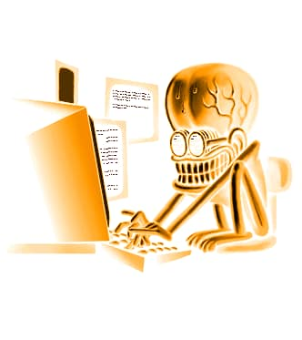
৩। ধুসর টুপি হ্যাকার (Grey Hat Hacker)
এরা এমন এক ধরনের হ্যাকার যারা সাদা টুপি এবং কাল টুপি হ্যাকারের মধ্যবর্তি স্থানে অবস্থান করেন। এরা ইচ্ছা করলে কারোও ক্ষতিও করতে পারে আবার উপকারও করতে পারে। বর্তমানে ব্লগে বা গণমাধ্যমে কোন বিষয় অপপ্রচার চালালে তার বিরুদ্ধে প্রতিবাদ করাই এদের প্রধান কাজ।

Slide 20
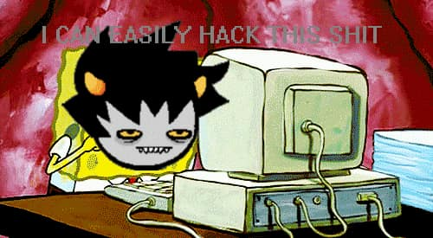
ক্র্যাকার
ক্ষতিকারক হ্যাকারদের ক্র্যাকার বলা হয়। খারাপ হ্যাকারাই ক্র্যাকার। এদের শক বা পেশাই হচ্ছে বিভিন্ন পাসওয়ার্ড ভাঙ্গা এবং Trojan Horses সহ ক্ষতিকারক সফটওয়্যার তৈরি করা।

Slide 21
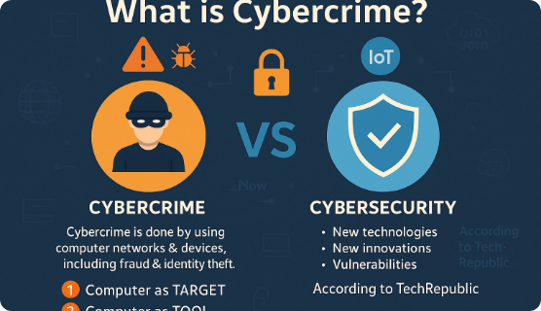
পাঠ ১৯
সাইবার অপরাধের বাস্তব কয়েকটি ঘটনা
বাংলাদেশ ব্যাংক সাইবার হাইস্ট (২০১৬)
SWIFT নেটওয়ার্কের মাধ্যমে ৮১ মিলিয়ন ডলার ফিলিপাইনে অবৈধভাবে স্থানান্তর করা হয়েছিল।
সিটি ব্যাংক ডাটা হ্যাক (২০১১)
নিউইয়র্ক টাইমসে প্রকাশিত খবরে লক্ষ লক্ষ গ্রাহকের ক্রেডিট কার্ড নম্বর হ্যাক হওয়ার তথ্য মেলে।
বস্টন ম্যারাথন ও রামু ঘটনা (২০১২-১৩)
ইন্টারনেটের মাধ্যমে বিদ্বেষমূলক ছবি ছড়ানো ও বোমা বানানোর তথ্য সরবরাহের অপব্যবহার।
তথ্য ও যোগাযোগ প্রযুক্তি — ৮ম শ্রেণি
অধ্যায় ৩ | পৃষ্ঠা ৪৬-৪৭

Slide 22

সুরক্ষা টিপস
শক্তিশালী পাসওয়ার্ড তৈরির কৌশল
১. দীর্ঘ পাসওয়ার্ড: সংক্ষিপ্ত পাসওয়ার্ডের বদলে দীর্ঘ বাক্য বা শব্দ গুচ্ছ ব্যবহার করা।
২. বর্ণ ও প্রতীকের মিশ্রণ: বড় হাতের অক্ষর (A-Z), ছোট হাতের অক্ষর (a-z), সংখ্যা (0-9) ও চিহ্ন ($, @, #) মেশানো।
৩. সহজ পাসওয়ার্ড নিষিদ্ধ: 123456, password, qwerty ইত্যাদি ব্যবহার না করা।
Wiban@#$58)
123456
৪. পাসওয়ার্ড ম্যানেজার: Lastpass বা Keepass ব্যবহার ও নিয়মিত পাসওয়ার্ড পরিবর্তন।
তথ্য ও যোগাযোগ প্রযুক্তি — ৮ম শ্রেণি
অধ্যায় ৩ | পৃষ্ঠা ৪৫

Slide 23
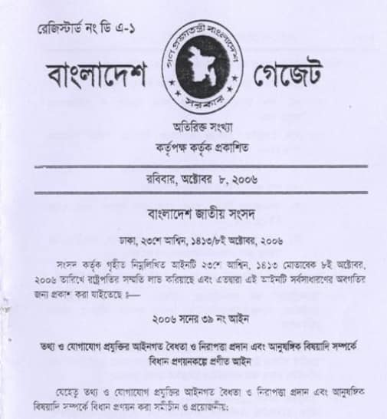
বাংলাদেশে হ্যাকিং-এর বিধান
তথ্য
প্রযুক্তি
আইন,
২০০৬
দণ্ড: ৩ থেকে ৭ বছরের কারাদন্ড

Slide 24
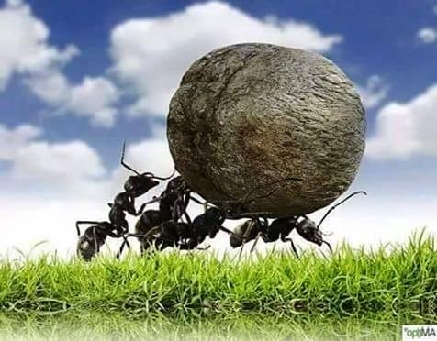
দলগত কাজ
“হ্যাকিং একটি মারাত্নক অপরাধ” উক্তির স্বপক্ষে যুক্তি দেখাও।

Slide 25
মূল্যায়ন
১। একজন ব্যক্তির অনলাইন পরিচিতি কতটি বিষয়ের উপর নির্ভরশীল?
ক. ১
খ. ২
গ. ৩
ঘ. ৪
2। পাসওয়ার্ড কেমন হওয়া উচিত?
ক. সরল
খ. সহজ
গ. জটিল
ঘ. ছোট

Slide 26
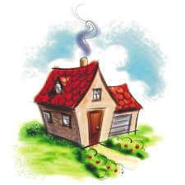
বাড়ির কাজ
“গ্রে হেট হ্যাকার হল পৃথিবীর প্রতিবাদী কন্ঠস্বর” উক্তিটির স্বপক্ষে যুক্তি উপস্থাপন করে আনবে।

Slide 27

